Slide 1
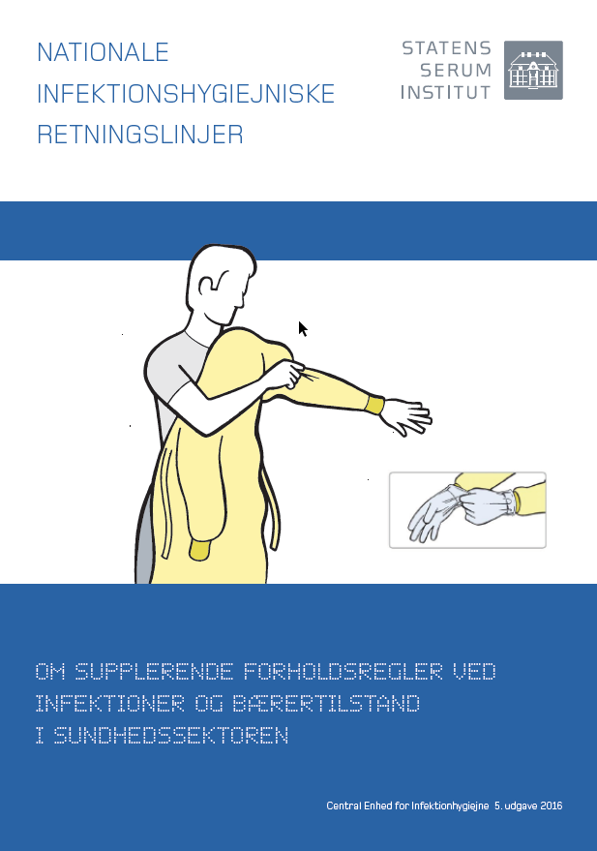
Supplerende infektionshygiejniske forholdsregler
Kursus i infektionshygiejne d. 23.03.23
Hygiejnesygeplejerske
Andreas Kornum Vestergaard

Slide 2

Hvad er de supplerende infektionshygiejniske forholdsregler og hvornår benytter vi dem?
De er et supplement til det generelle!
Ved udvalgte infektioner/bærertilstande som smitter via kontakt/dråbesmitte, men er på baggrund af
- Resistente mikroorganismer
- Særligt smittesomme/virulente mikroorganismer
Når patienter har infektioner hvor smittevejen er luftbåren
Ved eksotiske infektionssygdomme med høj alvorlighed
Notes:
Udvalgte infektioner – Kontaktsmitte. Smittesprednings potentialet er specielt stor eller konsekvenserne for at blive smittet er store
Patienter med ekskreter/sekreter som ikke kan opsamles eller tildækkes via dræn og forbindinger
pt med diarré sygdomme,
Infektioner med Resistente bakterier
Dråbesmitte hvor der samtidig er symptomer. Dråberne dannes jo via hoste nys, med det skal jo så være tilstede. Eller ved opkast – men det skal så også være til stede.
Smitteveje ikke er afdækket – hvor vi ikke kender mikroorganismer, reservoiret eller hvordan den smitter
TB vs MDR-TB – Værnemidler ”opgraderes” fra dråbesmitte til luftbåren.

Slide 3
e-Dok og regionale dokumenter
Regionale infektionshygiejniske dokumenter
www.ihe.auh.dk
Fra A(bekopper) til V(RE).
I skal ikke vide alt, men I skal vide hvor I kan finde viden
Notes:
Nogle samler på Pokemon kort, vi i IHE samler på mikroorganismer så vi har fra A til Z.

Slide 4
Opmærksomhedspunkter ved supplerende infektionshygiejniske forholdsregler
Smitteveje
Isolationsformer
Medpatienter
Værnemidler
Pårørende og besøgende
Desinfektionsmiddel
Apparatur og udstyr
Service, linned og affald
Transport
Information til samarbejdende afdelinger
Varighed af isolation
Slutrengøring
Udskrivelse
Ambulante besøg
Dokumentation
Notes:
Når vi benytter SIF, er der flere punkter hvor man skal være særligt opmærksom.
Jeg har her listet hvad vi inkluderer i vores e-Dok omkring disse.
Vores SIF for de forskellige mikroorganismer, er udarbejdet ud fra den samme skabelon, hvor vi tilpasser de enkelte bokse den specifikke mikroorganismer.

Slide 5

Smitteveje
Kontaktsmitte
    Direkte kontakt
    Indirekte kontakt – via udstyr, overflader og hænder
Dråbesmitte – via aerosoler der indeholder dråber af forskellig størrelse
    Dannes ved host, nys, tale, opkast og ved anden form for stænk og sprøjt
Luftbåren smitte
    Små dråbekerner der kan holde sig svævende i længere tid
Vehikelbåren smitte
    blodbåren smitte
    alimentær smitte
    fækal-oral smitte
    insektbåren smitte
Smitte fra omgivelserne
    Støv - overflader
Notes:
Dråbesmitte – smitter via aresoler, som fremkommer ved tale, nys/host, eller stænk eller sprøjt med afføring/urin eller blod. Kan også give anledning til indirekte kontaktsmitte, hvis dråber falder ned på overflader., hvis de tørres af. Covid, influenza, RS virus.
Luftbåren – kernerne kan derfor inhaleres af en smittemodtager og dermed give anledning til smitte fx mæslinger, skoldkopper
Vehikelbåren: det sker vi kontamineret blod, fødevarer, drikkevarer, vand.
Via kontamineret blod- fx ved stikskader
Alimentær er via kontaminerede fødevarer (tænk på frosne hindbær, dadler, salmonella på æg)
Fækal-oral – det er mikroorganismer findes i fæces og føres til munden via hænder eller kontaktpunkter.
Støvbåren kan ske, når nogle mikroorganismer tåler indtørring, overleve lang tid i støv – svampe, Legionella, Clostridier, Det kan også være svampe.

Slide 6
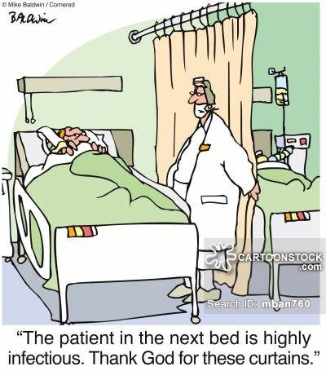
Isolationsformer
Enestue – med eget bad/toilet tilknyttet
Kohorte – flere patienter med samme type infektion.
Barriereisolation – på flersengsstue
Isolation med sluse – dvs. undertryksventilation
Højisolation / Karantæneafsnit
Notes:
Når vi isolerer så er der følgende muligheder:
Dvs. patienter, som smitter med specielle mikroorganismer, som vi ikke vil have spredt til andre patienter
Enestue – bruger vi jo til det hele
Kohorte – flere patienter med samem sygdom på samme stue – obs at influenza /covid -19 er samme undertype. Det kan også være norovirus. De generelle infektionshygiejniske forholdsregler gælder altid
Barriere – stigmatiserer patienten ift til andre patienter på stuen. Bruges ofte ved RS virus på børneafdelinger. MRSA/CPO på dialyse afsnit. Andre efter aftale med IHE
Sluse – ganske få steder det er muligt. MDRTB, Skoldkopper og mæslinger – eksotisk sygdomme
Karantæne afsnit – afd. Q. – SARS, EBOLA
Vi kan jo også godt isolerer patienter eller patienter alene, hvis de ikke kan håndterer deres diarre eller håndhygiejne – de kan ikke kooperer til forståelsen af håndhygiejne.

Slide 7
Værnemidler
Handsker og plastikforklæde /overtrækskittel – benyttes ved alle isolationer
Maske og øjenbeskyttelse – benyttes i forbindelse med dråbesmitte , indenfor 1 meter fra patienten (Covid 19 – 2 meter)
FFP3 maske – benyttes i forbindelse med luftbåren smitte, samt hvis der udføres hosteprovokerende procedure ved TB og (pandemisk) influenza – Covid- 19
Højisolationsudstyr – foregår på højisolationsstuerne
Notes:
Maske og visir bruges indenfor 1 meter fra patienten for at beskytte ansigtets slimhinder. Ofte vil det betyde, at værnemidlerne tages på inden man går ind på stuen.
Hvis pårørende deltager i plejen benytter de samme værnemidler.
Det er samme maske som vi bruger ved de generelle forholdsregler – her bruger vi dem bare også indenfor 1 meter fra patienten

Slide 8
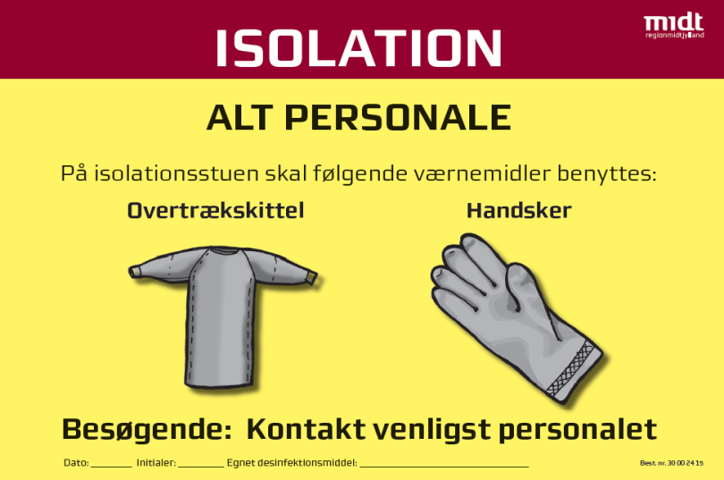
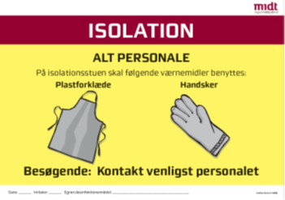
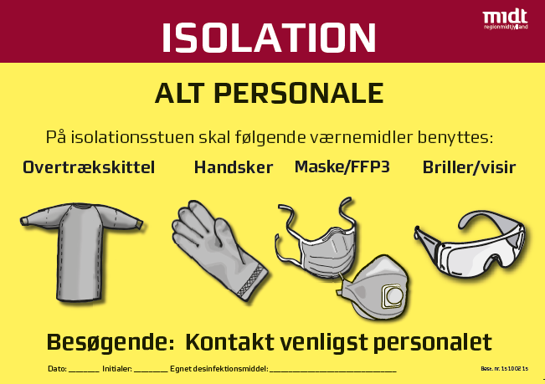
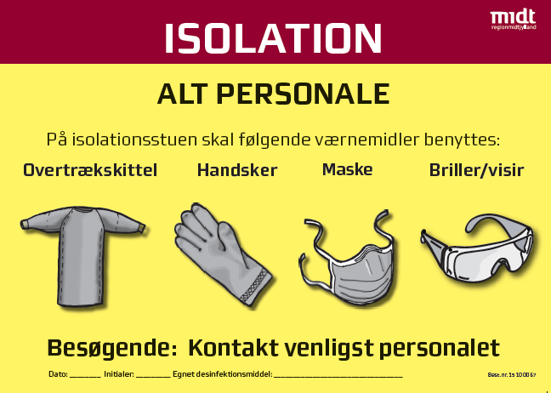
Isolationsskilte
Skilte til brug ved isolation, regional supplerende

Slide 9
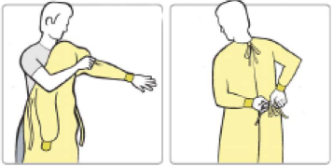
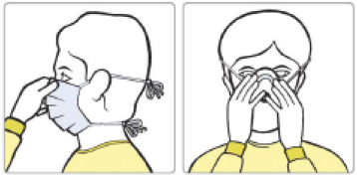
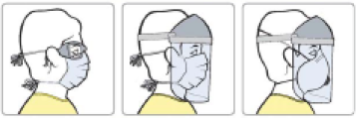
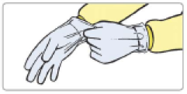
Påtagning af værnemidler
Hånddesinfektion
Notes:
Værnemidler tages på udenfor isolationsstuen.
Udfør hånddesinfektion
Find alle værnemidler frem
Tag værnemidlerne på

Slide 10
Aftagning af værnemidler
Hånddesinfektion
Hånddesinfektion
Hånddesinfektion
Afslut med:
håndvask og hånddesinfektion eller hånddesinfektion
Notes:
Aftagning af værnemidler foregår på isolationsstuen (ved dråbesmitte minimum 1 meter til patientens luftveje)

Slide 11
Eksponerede medpatienter
I forbindelse med influenza eller norovirus kan medpatienter der har været udsat for smitte, lægges på stue med andre patienter, der også har været udsat for smitte
I forbindelse med patienter, der er fundet positive med MRSA, CD027 eller CPO, tilbydes medpatienter at blive undersøgt

Slide 12
Pårørende og besøgende
Informeret om håndhygiejne og i nogle tilfælde tilbydes de ved besøg på stuen en maske
Deltager de pårørende i plejeopgaver, benytter de samme værnemidler som personalet
Besøg hos andre patienter på hospitalet bør foregå før besøg på isolationsstue

Slide 13
Desinfektionsmiddel
I Region Midt benyttes klor og ethanol
Daglig rengøring efterfølges af desinfektion af alle kontaktpunkter
Rengørings udstyr er stuebundet
Servicepersonale benytter værnemidler i forbindelse med rengøring
Notes:
Klor bruges altid i forbindelse med diarré sygdomme og derudover ved de infektionssygdomme hvor det er anbefalingen. VRE, NORO, CD027, eller i specielle tilfælde.

Slide 14
Udstyr og apparatur
Utensilier sættes direkte i instrumentvaskemaskine til varmedesinfektion
Apparatur rengøres og desinficeres før det bringes ud af isolationsstuen
Notes:
Benyt nye handsker og eventuelt plastikforklæde i forbindelse med transport af utensilier til skyllerum
Processen urent udstyr fra stuen -> rent udstyr udenfor kræver rene afsætningsborder eller lignende.

Slide 15
Service, linned og affald
Service sættes direkte i køkken eller på afrydningsvogn, benyt handsker ved håndtering
Affald og snavsetøj emballeres på stuen og kasseres/sendes til vask på vanlig vis

Slide 16
Transport
Rent tøj og sengetøj
Rengøring og desinfektion af sengegavle og sengeheste
Patienten skal udføre håndhygiejne
Den der transporterer behøver ikke værnemidler
Patienter med luftvejssymptomer skal bære maske

Slide 17
Information til samarbejdende afdelinger
Informeres om gældende forholdsregler, værnemidler og rengøringer med efterfølgende desinfektion

Slide 18
Varighed af isolation
Symptomer – virussygdomme
Bærertilstand ophørt – forskellige kriterier
Behandling har virket – tidsperspektiv
Patienten udskrives
Forbliver patienten indlagt efter isolationen er ophævet, skal patienten bade, have rent tøj på, en ren seng og stuen slut rengøres.

Slide 19
Slutrengøring
Servicepersonale benytter værnemidler
Stuen – overflader og inventar (fx seng og sengebord) rengøres og desinficeres
Sengeforhæng og badeforhæng sendes til vask. Gardiner sendes til vask ved synlig forurening (og ved CD027 og luftbåren smitte)
Udstyr i skabe/skuffer håndteret korrekt kan forblive på stuen
Udstyr på åbne hylder kasseres eller genbehandles
Notes:
Overvej altid før isolationen etableres hvad der kan/skal fjernes

Slide 20
Dokumentation
Dato for påbegyndt og afsluttet isolation dokumenteres i SFI'en: Isolationsregime 1: Forholdsregler mod kontaktsmitte. Eller: 4 Forholdsregler mod luftbåren smitte
OBS-ikonet i EPJ tændes
Aktivitet på Klinisk Logistik

Slide 21
Ambulante besøg
Altid en risikovurdering i forhold til, hvilken behandling/undersøgelse patienten skal gennem
Forbered besøget og fjern evt. alt unødvendigt udstyr på undersøgelsesstuen (enten ud af stuen eller 1 meter fra patienten)
Brug af værnemidler vurderes
Rengøring og desinfektion i forhold til behandling/undersøgelsen – se de regionale infektionshygiejniske dokumenter
Notes:
Eksempler:
MRSA patient til samtale. Det smitter via kontakt, så evt. en rengøring og efterfølgende desinfektion hvor patienten har siddet med sine hænder (bordoverflade). Minus værnemidler.
Influenza: - alt fjernes indenfor en meters afstand – evt sættes det udenfor døren. OBS venterum. værnemidler som ved indlæggelse.

Slide 22
Hvad er jeres oplevelse med patienten i isolation?
Optager plads
Tidskrævende
Stort ressourcetræk
Samler opgaver
Notes:
Drøft med jeres side makker

Slide 23
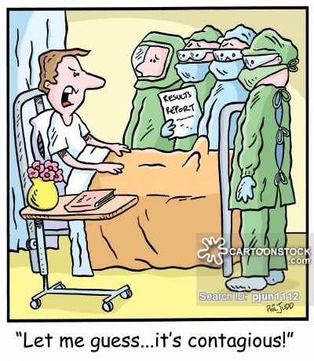
Hvad oplever den isolerede patient?
Stigmatisering – jeg er farlig?
Personalet kommer sjældnere
Frihedsberøvelse
Husk alle har ret til lige behandling
Notes:
Hvordan sikre vi at de er informeret om deres situation? – MRSA enheden, fx ved CPO og MRSA, forholde sig hjemme.
Hud tørst, kan vi holde vores patienter i hånden, uden handske?

Slide 24
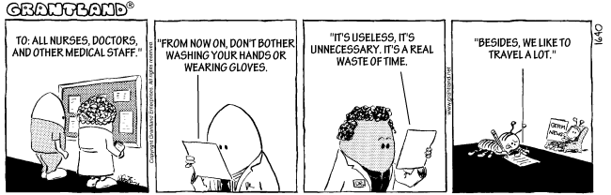
Konsekvent overholdelse af de generelle infektionshygiejniske retningslinjer i forbindelse med patientkontakt er den vigtigste forebyggende faktor i forbindelse med spredning af mikroorganismer

